Slide 1
2×10比特设计说明
二维布线以及滤波器的尝试

Slide 2
内容
1. 设计规划
2. Martinis 设计参数参考
3. 比特最终设计仿真值
4. 滤波器响应曲线
5. 寄生C-Phase效应
6. 常用公式
7. 结参数要求说明

Slide 3
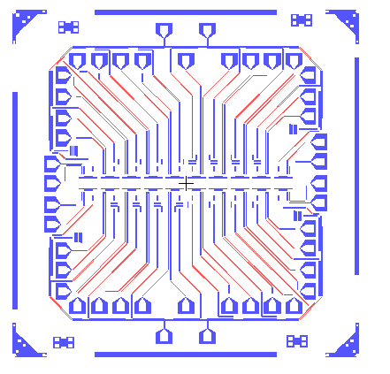
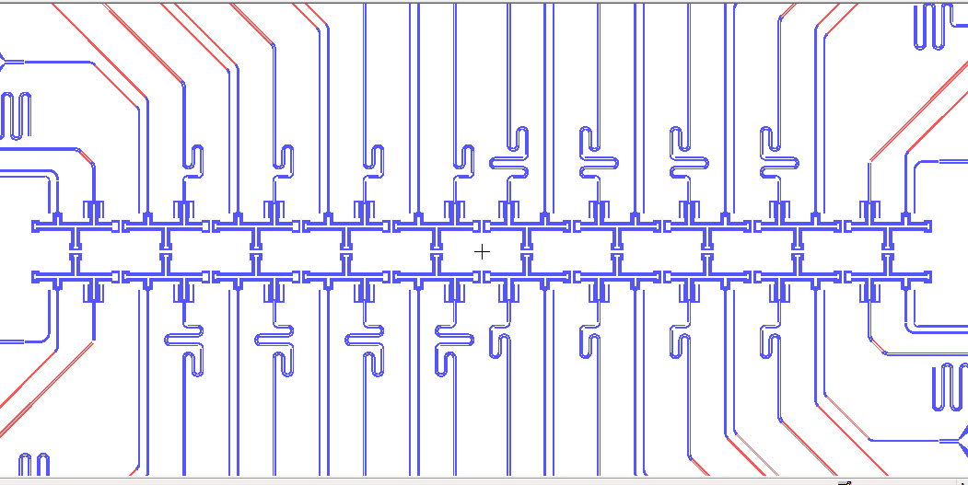
设计规划：
二十个比特分成两组，每组10个。
为每一组配备一个带通滤波器做读取。
上面一组的读取腔的频率为6.515~6.785GHz（带宽270MHz）。
下面一组的读取腔的频率为6.500~6.770GHz（带宽270MHz）。
比特频率顶点频率为5.5GHz-5GHz交错排列
滤波器中心频率为6.65GHz。
滤波器Qc值为20。
读取腔Qc为1500（κ=37ns，没有BandPassFilter的时候Purcell Effect引起的退相干大约是3.7us，有BandPassFilter的时候大约可以把Purcell Effect压制到1/30，参考Sank毕业论文。）
1
10
11
20

Slide 4
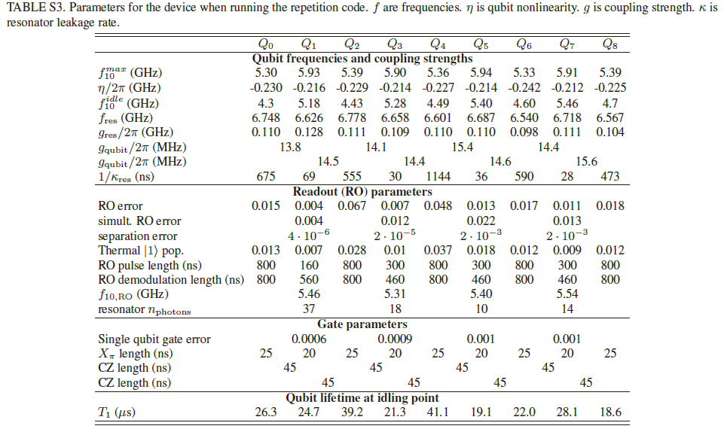
2. Martinis 设计参数参考

Slide 5
3.比特最终设计仿真值
 | 1 11 | 2 12 | 3 13 | 4 14 | 5 15 | 6 16 | 7 17 | 8 18 | 9 19 | 10 20
f_{res} (GHz) | 6.515 6.59 | 6.665 6.77 | 6.545 6.62 | 6.6956.74 | 6.575 6.65 | 6.725 6.50 | 6.785 6.68 | 6.605 6.53 | 6.755 6.71 | 6.6356.56
f_{max} (GHz) | 5 5.5 | 5.5 5 | 5 5.5 | 5.5 5 | 5 5.5 | 5.5 5 | 5 5.5 | 5.5 5 | 5 5.5 | 5.5 5
f₀₁-f₁₂ (MHz) | 222.3
Cq(fF) | 86.867
g_{qq} (MHZ) | 弱耦合版11.5（按f01 = 4.8GHz计算） 强耦合版15（按f01 = 4.8GHz计算）
Cqq(fF) | 0.4196
g_{qr} _{(GHz)} | 0.0916（按f01 =4.8GHz 和fres = 6.5GHz计算）
C_{res} (fF) | 376.43
C_{qr} (fF) | 5.932
电子电荷量 1.6021892e-19
普朗克常量h = 6.62606896e-34

Slide 6
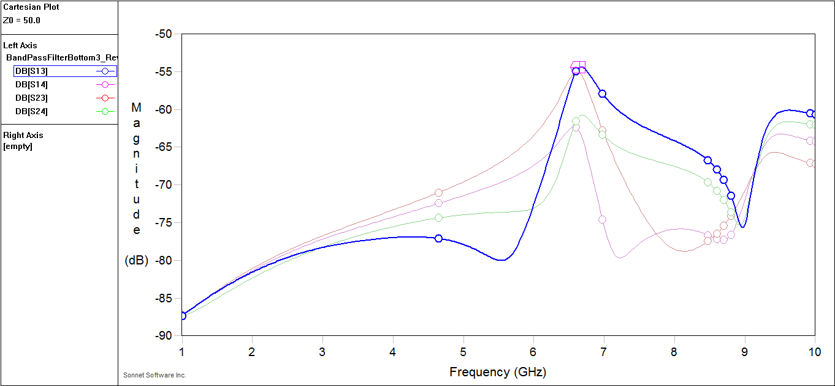
4. 滤波器响应曲线

Slide 7
5. 耦合比特的寄生C-Phase效应
|1>
|1>
ω+2χ
|0>
当比特A分别处于|0>态和|1>态时，
比特B的01能级差将会有微弱的偏差，这将产生一个微弱的C-Phase效应。
|0>
|1>
ω
|0>
Q_{A}
Q_{B}
设
可得
当某一比特的非简谐性为0时，上面的公式退化为腔读取的色散关系

Slide 8
下面计算一下几种可能的样品设计参数的C-Phase效应
 | f₀₁^{A} (GHz) | η^{A} (MHz) | f₀₁^{B} (GHz) | η^{B} (MHz) | g (MHz) | CZ length (ns) | χ (MHz) | 2χ (MHz) | CPhase period (us)
九比特 | 4.3 | -230 | 5.18 | -216 | 14 | 45 | 0.1186 | 0.2372 | 4.2159
1 | 4.5 | -230 | 4.9 | -216 | 14 | 45 | 0.7541 | 1.5082 | 0.6630
2* | 4.3 | -222 | 5.3 | -222 | 11.5 | ~55 | 0.0618 | 0.1235 | 8.0972
3 | 4.4 | -222 | 5.2 | -222 | 11.5 | ~55 | 0.0994 | 0.1988 | 5.0300
4* | 4.3 | -222 | 5.3 | -222 | 15 | ~42 | 0.1051 | 0.2102 | 4.7574
5 | 4.4 | -222 | 5.2 | -222 | 15 | ~42 | 0.1691 | 0.3382 | 2.9565
6 | 4.3 | -222 | 5.3 | -222 | 17 | ~37 | 0.1350 | 0.2699 | 3.7051
7 | 4.4 | -222 | 5.2 | -222 | 17 | ~37 | 0.2172 | 0.4344 | 2.3018
4 | 5.7 | -320 | 5.74 | -340 | 4 | ~157 | -0.0971 | -0.1941 | 5.1520
5 | 5.9 | -250 | 5.94 | -250 | 4 | ~157 | -0.1280 | -0.2560 | 3.9063
* 参数2和4是分别为本次设计的强耦合和弱耦合版本

Slide 9
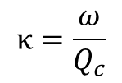
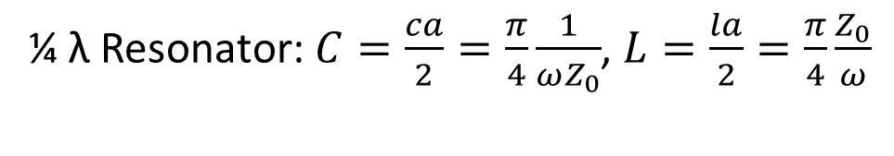
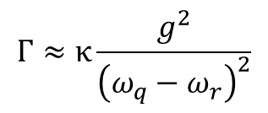
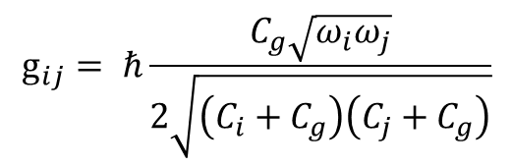
6. 常用公式
¼ λ Resonator:$C=\frac{ca}{2}=\frac{π}{4}\frac{1}{ωZ_{0}}$, $L=\frac{la}{2}=\frac{π}{4}\frac{Z_{0}}{ω}$
Z₀ = 50
$$g_{ij}= ℏ\frac{C_{g}\sqrt{ω_{i}ω_{j}}}{2\sqrt{\left(C_{i}+C_{g}\right)\left(C_{j}+C_{g}\right)}}$$
$$Γ≈κ\frac{g^{2}}{{\left(ω_{q}−ω_{r}\right)}^{2}}$$
$$κ=\frac{ω}{Q_{c}}$$

Slide 10
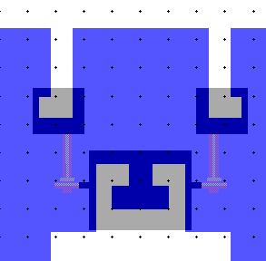
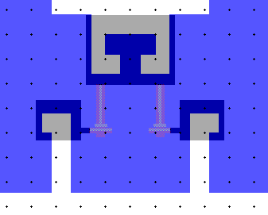
7. 结参数要求说明
这个样品要求比特的顶点频率按5GHz-5.5GHz-5GHz的顺序排列，所以需要制作两种结电阻,分别为9872Ω和8159Ω，这里结电阻是按照1kΩ=288nA来计算的。
 | 1 11 | 2 12 | 3 13 | 4 14 | 5 15 | 6 16 | 7 17 | 8 18 | 9 19 | 10 20
f_{max} (GHz) | 5 5.5 | 5.5 5 | 5 5.5 | 5.5 5 | 5 5.5 | 5.5 5 | 5 5.5 | 5.5 5 | 5 5.5 | 5.5 5
R (Ω) | 9872 8159 | 8159 9872 | 9872 8159 | 8159 9872 | 9872 8159 | 8159 9872 | 9872 8159 | 8159 9872 | 9872 8159 | 8159 9872
由于比特分为两排排列，比特的朝向有两种方向，所以结区的形状也做了两种，保证两列比特可以一次做上结。每种结做两种电阻值，所以总共有4种结。对两种结电阻，我预设了两种结区宽度，分别是120nm和160nm，请根据实际情况进行调整，调整的时侯记得要同时调整比特结和测试结。
9872Ω (J2-120nm)
8159Ω (J2-160nm)
9872Ω (J1-120nm)
8159Ω (J1-160nm)

